Slide 1
영화예매키오스크
4조
김기윤,이성훈,이지민,정희성
Notes:
안녕하십니까 자유주제를 선택? 4조 의 영화 예매 키오스크 발표자 김기윤이라고 합니다. 발표 시작하겠습니다.

Slide 2

목차
1. 프로젝트 개요
- 개발환경 및 추진 일정표
2. 요구사항 분석 및 시스템 설계
- 요구 사항 정의
- DFD 데이터 흐름도
- 요구분석서
- 유스케이스 다이어그램
3. 데이터
ERD, DB명세서
4. 시연
5. Q&A
Notes:
해당 발표의 목차입니다. 순서대로 프로젝트 개요 요구사항 분석 및 시스템 설계 데이터 시연, q&a 시간을 가지도록 하겠습니다.

Slide 3
1
역할 분담
김기윤
이성훈
이지민
정희성
DB 설계
기능 구현
DB 설계
기능 구현
UI 구현
기능 구현
UI&CSS
기능 구현
Notes:
자랑스런 저희 조의 소개와 더불어 역할분담을 소개해 드리겠습니다. 다들 기능 구현에 힘쓰어 주셨고 저는 db쪽, 성훈님은 데이터분석쪽, 지민님은 ui 우리 든든한 뿌리 희성님이 ui 밑 css 그리고 코드취합에 많은 도움을 주셨습니다.

Slide 4









2
개발 환경
Windows
Notes:
저희 사용한 툴과 언어를 소개해드리겠습니다. Ide 개발환경 툴은 vscode를 사용 했고 ui는 qt디자이너, 언어는 파이썬 db언어는 오라클, 연동하는 툴은 dbeaver 자료공유는 git , erd작성 및 DB 설계는 erdcloud를 사용했습니다.

Slide 5
3
추진 일정표
01
02
03
04
05
1일차
2일차
3일차
4일차
5일차
UI 구현
DB CRUD 기능 개발
기능 알고리즘 작성
주제 및 UI 기획
ERD작성
UI 수정
오류 수정 및 보완
페이지별 주요 기능 개발
주기 테스트 및 마무리
Notes:
저희 조의 일정은 다음과 같이 작성 했으며

Slide 6
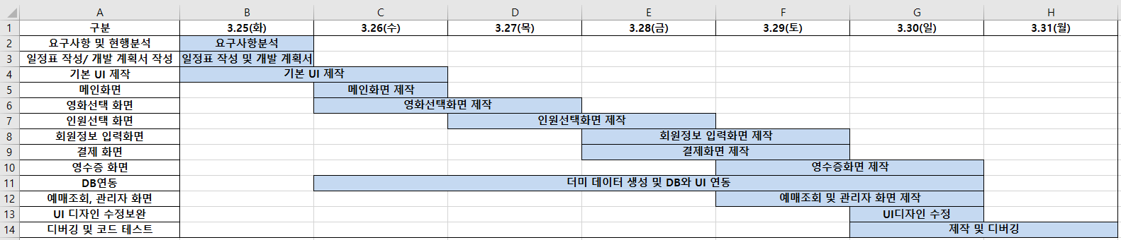
3-1
추진 일정표
Notes:
중요도 순서대로 요구사항 분석, 일정표 작성 기본 ~~~~~~ 등 중요한 순서대로 먼저 했으며 DB 설계는 항상 수정본이 필요하기에 계획하자 마자 매일매일 수정하면서 진행했습니다.

Slide 7
4
요구 사항 정의
화면 | 상세 화면 | 요구사항명 | 요구사항 설명 | 비고
메인 화면 | 메인 화면 | 예매조회로 이동 | 버튼 클릭을 통해 예매조회 화면으로 이동함
 |  | 예매하기로 이동 | 버튼 클릭을 통해 영화 선택 화면으로 이동함
 |  | 관리자 페이지 로그인 | 관리자 로그인 창 띄우기
로그인 |  | 로그인 | 아이디, 비밀번호 일치 시 관리자 화면으로 이동함 | ID, PW 불일치 시, 공백 시 경고 알림 뜸.
관리자 화면 | 관리자 화면 | 총 매출 금액 조회 | DB내의 총 매출을 합산하여 텍스트로 보여줌
 |  | 영화종류별 관람 인원 조회 | DB내의 영화종류별 관람인원을 조회하여 그래프로 나타냄
예매조회 화면 | 예매조회 화면 | 예매 조회하기 | 예매번호를 입력하여 DB내에 일치하는 번호가 있을 시 이름, 영화명, 영화시간, 좌석, 인원 등 표시 | 예매번호가 없거나 공백, 문자 입력 시 오류 창 띄움
Notes:
요구사항 정의는 해당 화면에 필요한 기능들을 정리해놓은것으로 간략하게 읊어 보도록 하겠습니다

Slide 8
요구 사항 정의
4-1
화면 | 상세 화면 | 요구사항명 | 요구사항 설명 | 비고
영화 선택 화면 | 영화 선택 화면 | 영화 선택 | 현재 상영중인 영화 포스터 url정보를 DB에서 추출 후 보여줌. 영화 선택 시 지정된 시간대가 나옴
 |  | 시간대 선택 | 각 영화에 맞는 시간대 선택 가능, 선택 후 다음페이지 버튼 활성화
인원 선택 화면 | 인원 선택 화면 | 성인, 청소년 인원 선택 | 성인, 청소년 구분하여 1~8명까지 선택 가능하도록 함. 인원 선택 후 다음페이지 버튼 활성화
좌석 선택 화면 | 좌석 선택 화면 | 좌석 선택 | DB내의 각 영화 시간대별 좌석 데이터를 추출하여 DB내에 정보가 있을 시 좌석 선택 비활성화 됨. 여러 인원일 경우 선택한 좌석 기준 오른쪽으로 배치되도록 함. | 좌석이 선택된 인원보다 적을 시, 선택불가 경고 알림 뜸.
회원 정보 입력 화면 | 회원 정보 입력 화면 | 회원/비회원 정보 입력 | 회원일 경우 회원ID 입력 시 DB에서 조회하여 일치하는 정보 확인 후에 결제 가능. 비회원일 경우 정보 입력. 단, 전화번호만 필수로 입력해야 결제 가능하도록 설정 | 회원ID조회 시 DB내에 값이 없을 경우 경고 알림 뜸.

Slide 9
요구 사항 정의
4-2
화면 | 상세 화면 | 요구사항명 | 요구사항 설명 | 비고
결제 화면 | 결제 화면 | 최종 결제 | 선택한 영화, 시간, 인원, 좌석 등을 보여줌. 인원, 성인/청소년 유무에 따른 금액 설정 결제 칸에 금액 입력 시 결제하기 버튼 활성화 됨 | 금액이 적거나 없을 경우 오류 창 띄움.
영수증 정보 화면 | 영수증 정보 화면 | 영수증 출력 | 입력한 정보(전화번호, 예매시간 등)를 취합하여 예매번호 생성 및 입력된 모든 정보 출력, 예매된 정보를 DB에 저장

Slide 10
설계도
5
영화 예매 키오스크
사용자
관리자
Home
영화 예매
좌석 선택
회원/비회원조회
결제창
영수증 정보
Home
login
조회
조회
시간,관 선택
인원 선택
자리 선택
회원/비회원 확인
매출 정보
그래프
예매

Slide 11
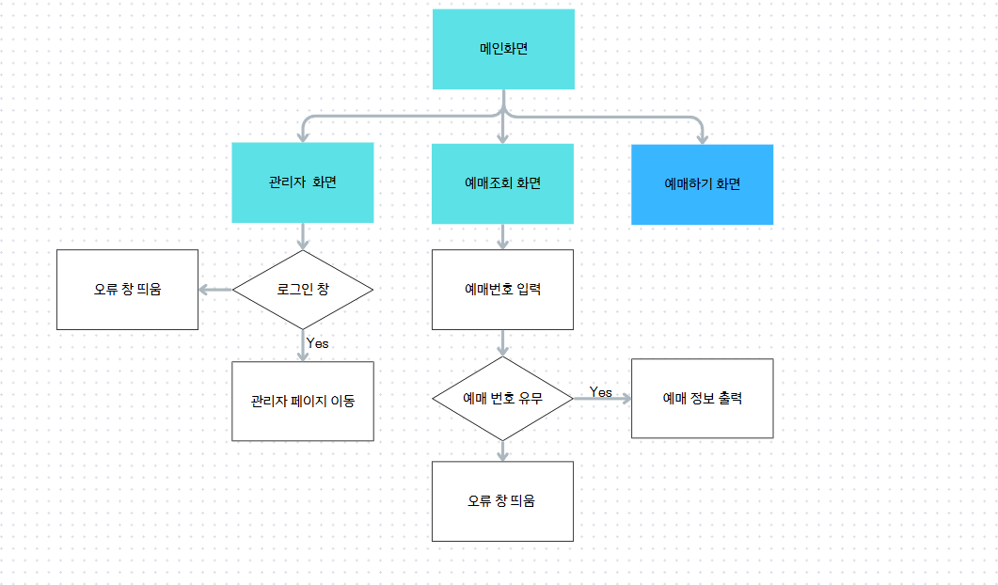
DFD 흐름도
6

Slide 12
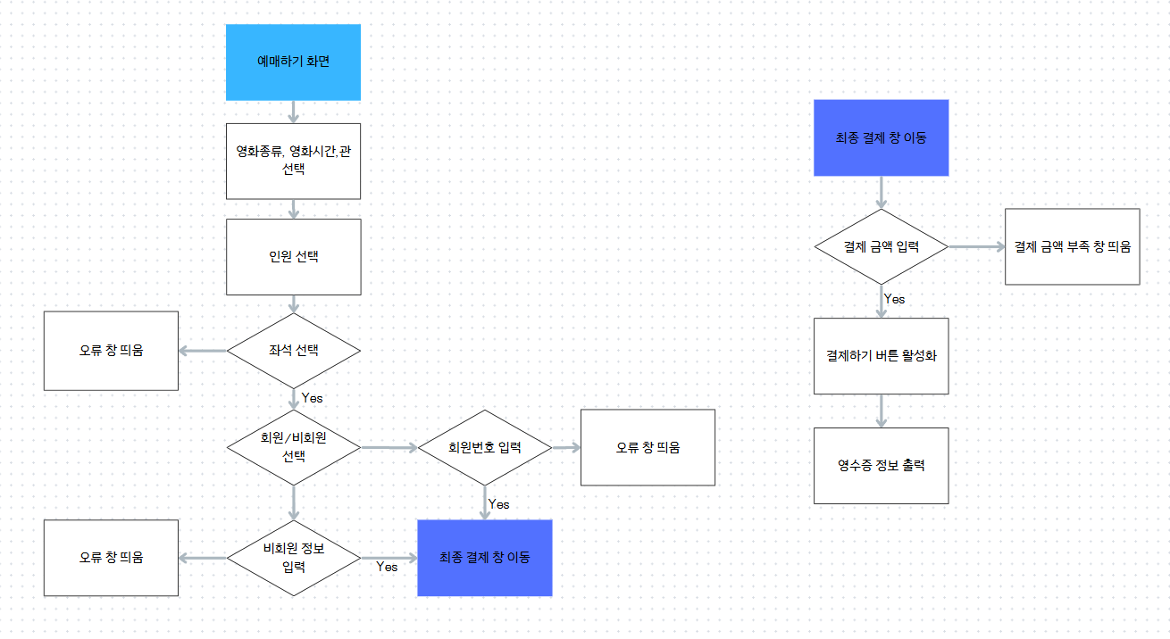
DFD 흐름도
6-1

Slide 13
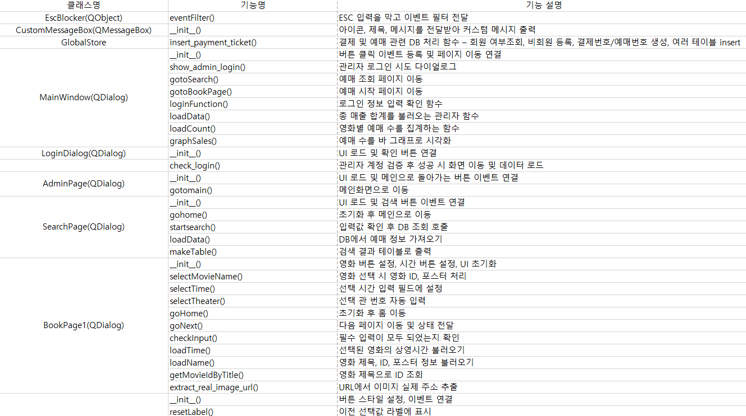
요구 분석서
7

Slide 14
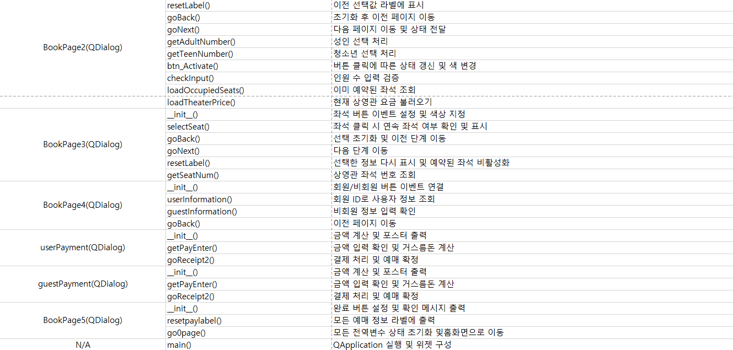
요구 분석서
8

Slide 15
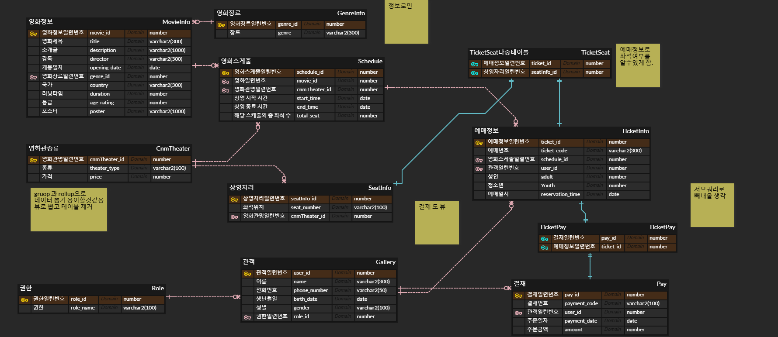
ERD
9
Notes:
다중 테이블 소개 pfk키 프라이머리처럼 유일하고 fk 처럼 참조할수있는 특성을 가진 식별관계

Slide 16
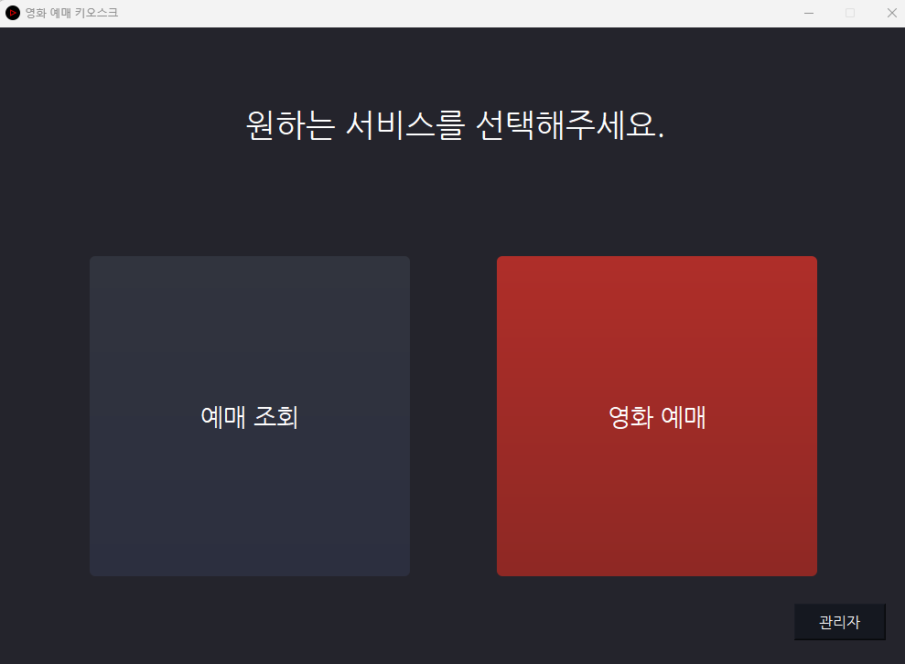
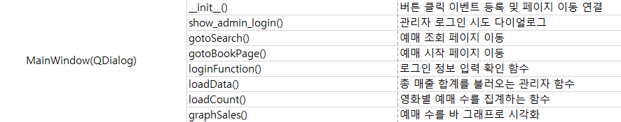
메인 화면
10

Slide 17
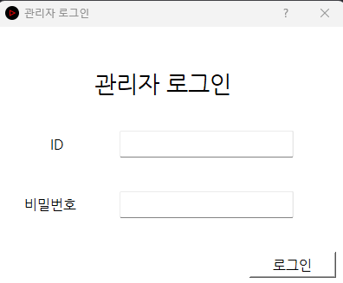
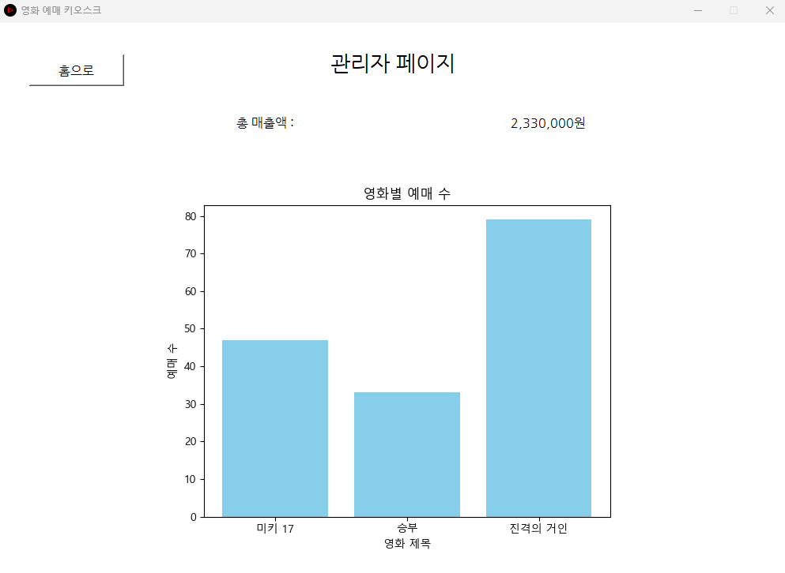
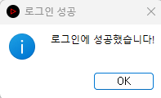
관리자 페이지
11

Slide 18
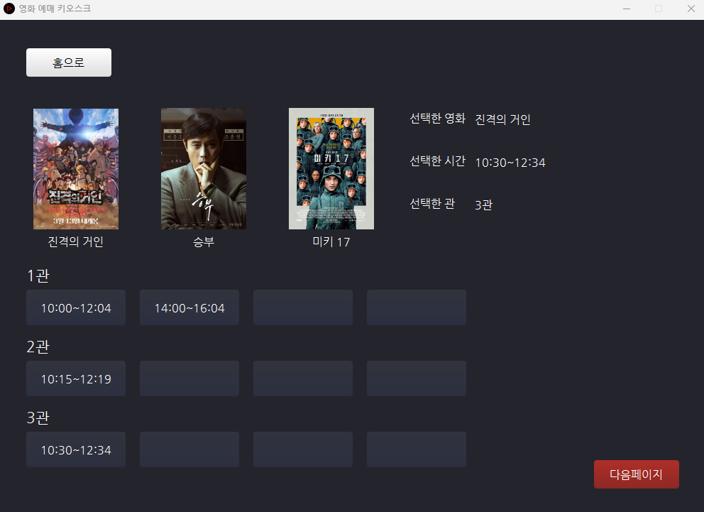
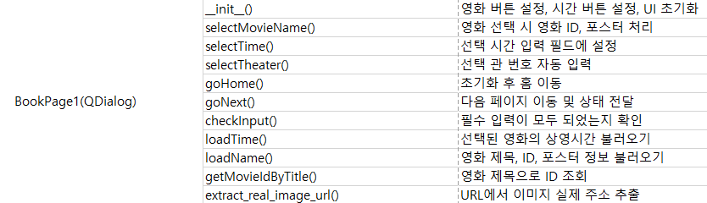
예매 페이지1
12
Notes:
선택후 홈으로 갔을 경우 초기화, 선택하지 않을 시 다음페이지 버튼 활성화 되지 않음

Slide 19
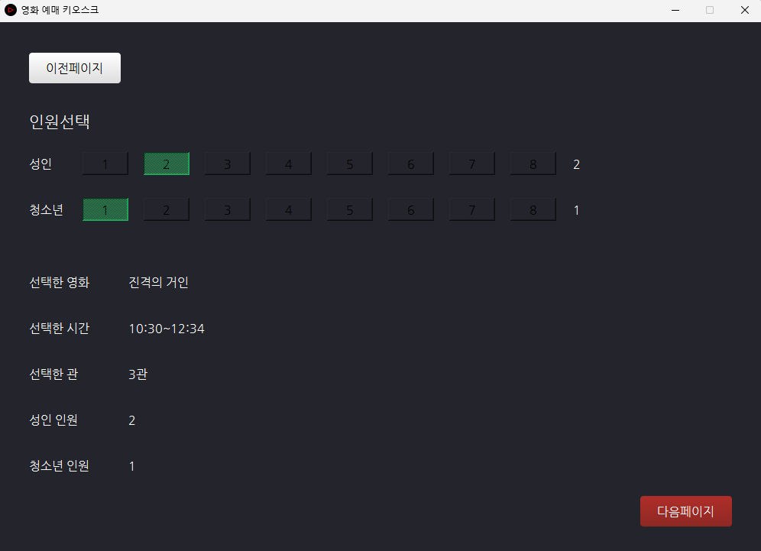
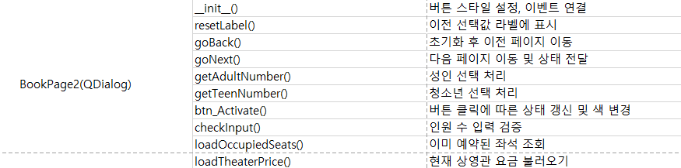
예매 페이지2
13
Notes:
선택후 홈으로 갔을 경우 초기화, 선택하지 않을 시 다음페이지 버튼 활성화 되지 않음

Slide 20
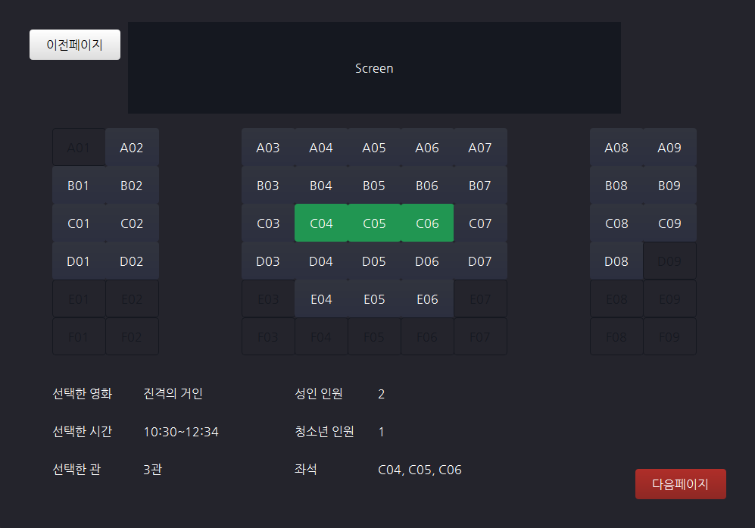
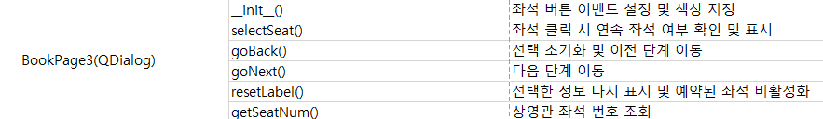
예매 페이지3
14
Notes:
선택후 홈으로 갔을 경우 초기화, 선택하지 않을 시 다음페이지 버튼 활성화 되지 않음, 여러 좌석을 동시에 할시 해당자리에 넣을수 없을시 알림창 등 문구 빠짐

Slide 21
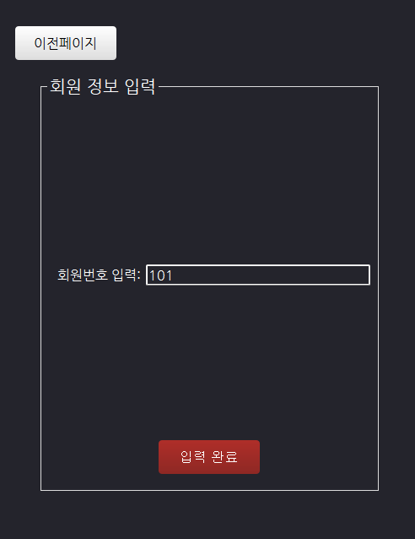
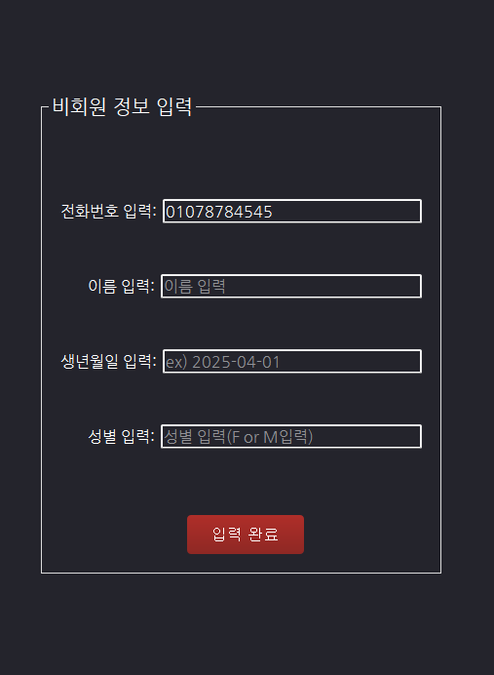

회원/비회원
15

Slide 22
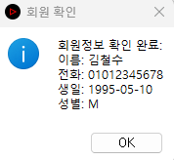
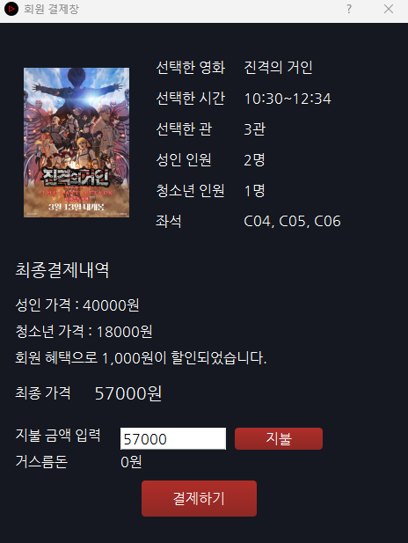
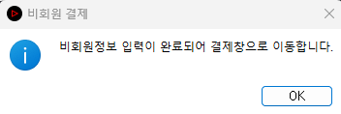
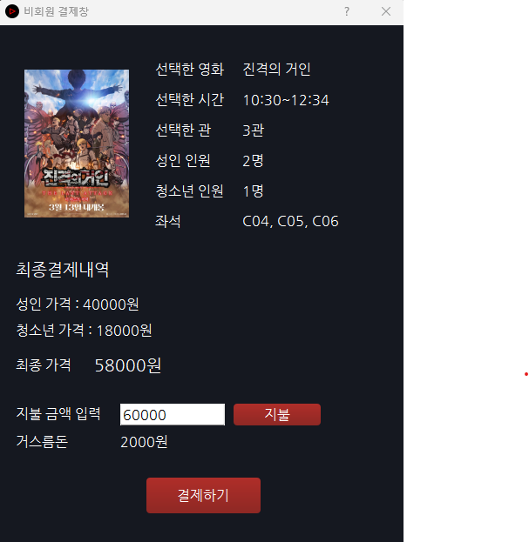
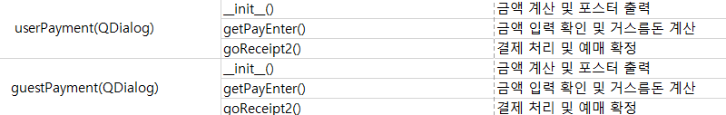
결제창
16

Slide 23
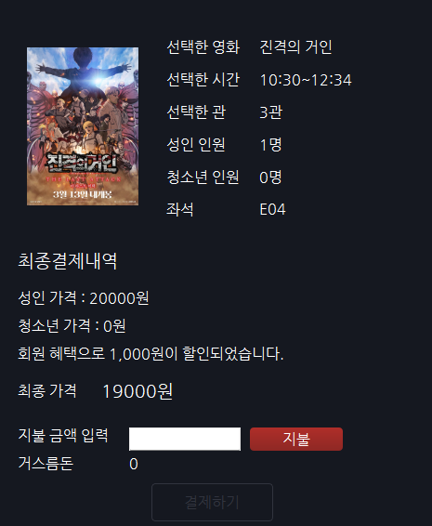
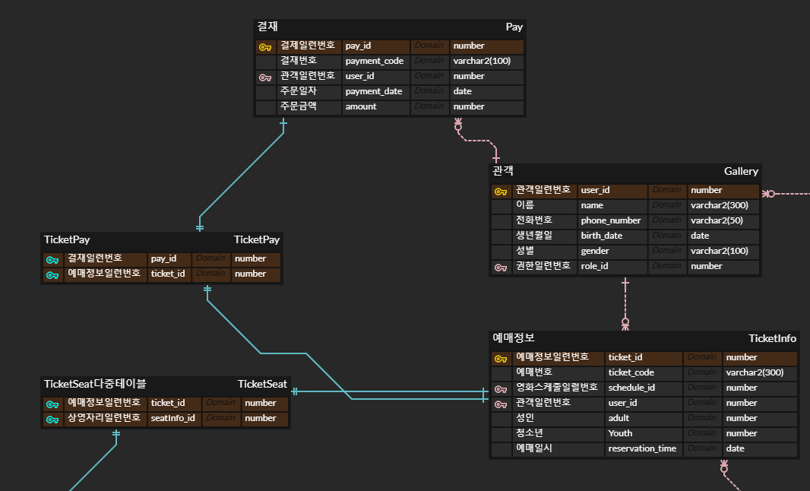
결제창
16-1

Slide 24
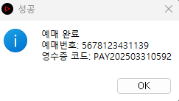
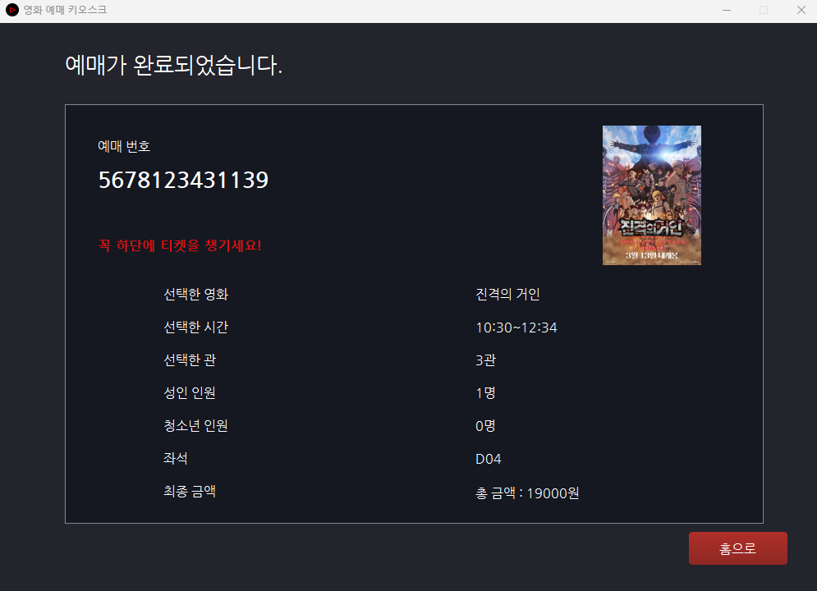
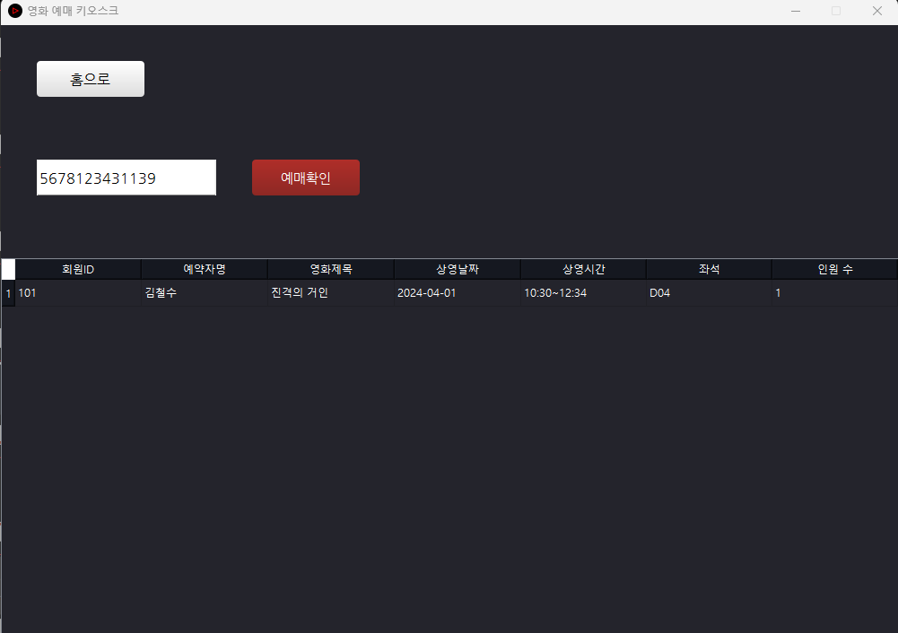
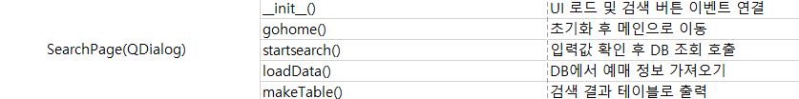
예매 완료 및 예매 조회 창
17

Slide 25
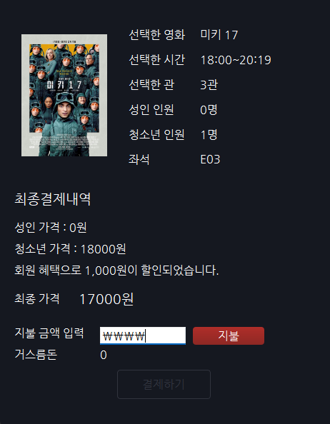
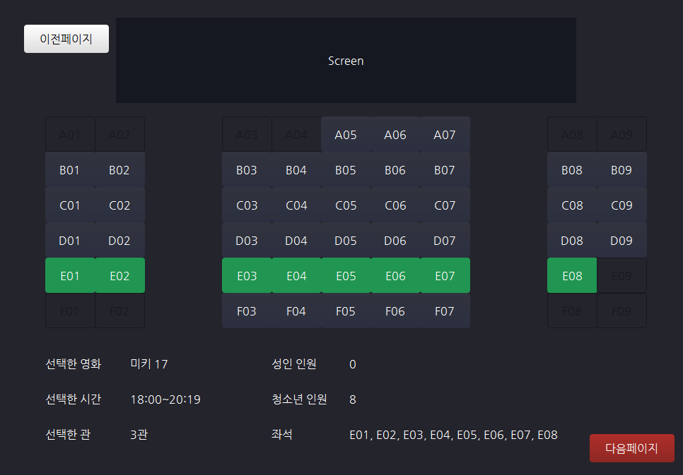
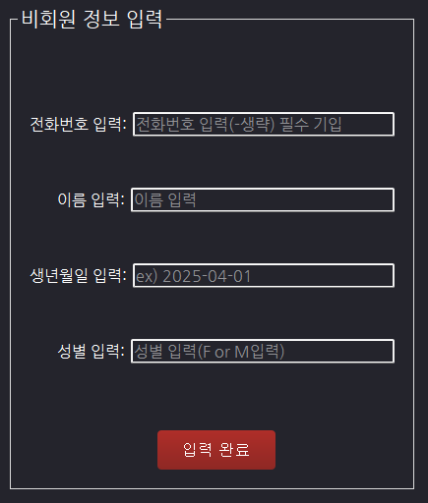
개선사항
18
숫자 제외한 문자들 넣었을때
예외처리
인원이 많을 경우 인원 수를 나눠서
좌석배치할 수 있는 옵션
남녀 선택 드롭박스
나이별로 선택할 수 있는 영화 제한

Slide 26
19
시연

Slide 27
Q&A

Slide 28
감사합니다.

